Slide 1
Reactive Cocoa的使用
南京研发组：iOS 开发梁腾飞

Slide 2
前言：
本文主要是针对于如何从零开始学习ReactiveCocoa。
Reactive Cocoa简介：
Reactive Cocoa（简称RAC），是由Github开源的一个应用于iOS 与 OS X开发的新框架， RAC 具有函数式编程和响应式编程的特性。
RAC的作用：
在我们iOS 开发过程中，当有某些事件需要响应的时候，需要处理某些业务逻辑，这些事情都用不同的方式来处理
比如按钮的点击使用action，Scroll View滚动使用delegate，属性值的改变使用KVO等系统提供的方式。
这些事件都可用通过RAC进行处理

Slide 3
Reactive Cocoa为事件提供了很多处理的方法，而且利用RAC处理事件很方便，可以把要处理的
事情，和监听的事情代码放到一起，这样方便我们进行管理，就不需要调到相应的方法里。非
常符合我们开发中高聚合，低耦合的思想理念
Reactive Cocoa编程思想：
不需要考虑调用顺序，只需要知道考虑结果，类似于蝴蝶效应，产生一个事件，会影响很多东西，这些事件像流一样的传播出去，然后影响结果，借用面向对象的一句话，万物皆是流。
Reactive Cocoa结合了几种编程风格：
函数式编程（Functional Programming）：是把操作尽量写成一系列嵌套的函数或者方法调用。
响应式编程（Reactive Programming）：每个方法必须有返回值（本身对象）,把函数或者Block当做参数,block参数（需要操作的值）block返回值（操作结果）
以后使用RAC解决问题，不需要考虑调用顺序，直接考虑结果就OK了，把每次操作都写成一系列嵌套的方法中，使代码高聚合，方便管理

Slide 4
如果你这边还没有安装Cocoa Pods，PS: Cocoa Pods教程
Reactive Cocoa常见类：
学习此框架首要之处就是要搞清楚框架中常用的类，在RAC中最核心的类RACSiganl，搞定这个类基本就能用Reactive Cocoa开发了。
RACSiganl 信号类，一般表示将来有数据传递，只有数据改变，信号内部接收到数据，就会马上发出数据
注意：信号类（RACSiganl），只是表示当数据改变时，信号内部会发出数据，他本身不具备发送信号的能力，而是交给内部一个订阅者去发出，
默认一个信号都是冷信号，也就是说，值改变了也不会触发，只有订阅了这个信号，这个信号才会变为热信号，这时值如果改变就会触发。
（这时候有的同学可能会问：什么是冷热信号？链接地址：冷热信号）
如何订阅信号：调用信号RACSignal的subscribe Next就能订阅。

Slide 5
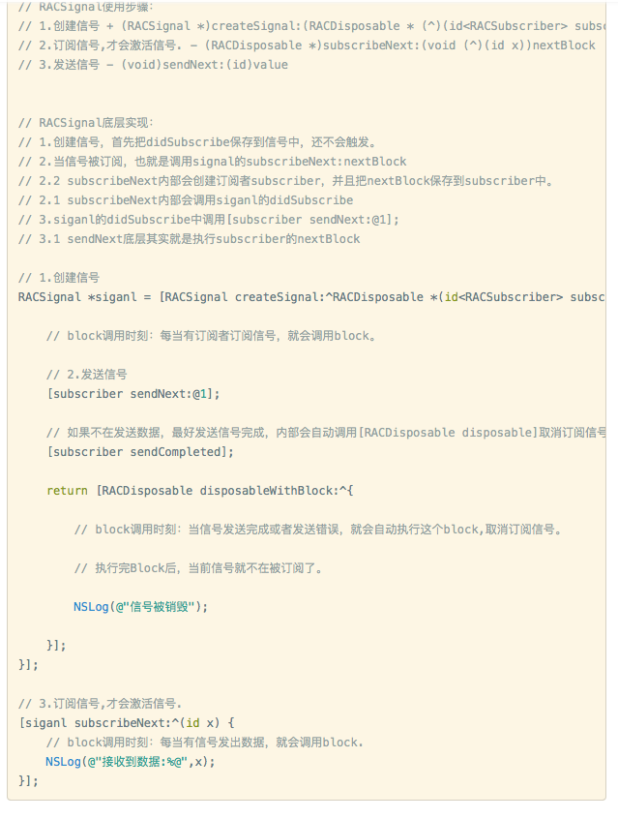
RACSignal代码示例：

Slide 6
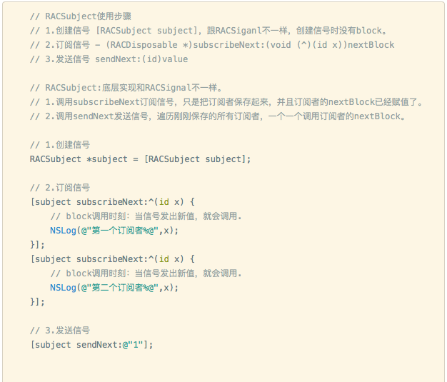
RACSubscriber：表示订阅者的意思
用于发送信号，这是一个协议，不
是一个类，只有遵守这个协议，并
实现方法才能成为订阅者，通过
create创建信号，都有一个订阅者，
帮助他发送数据。
RACDisposable:用于取消订阅或者清
理资源，当信号发送完成或者发送
错误的时候，就会自动触发它。
使用场景:不想监听某个信号时，
可以通过它主动取消订阅信号。
RACSubject:信号提供者，自己可以充
当信号，又能发送信号。
使用场景:通常用来代替代理，有了它，
就不必要定义代理了。

Slide 7
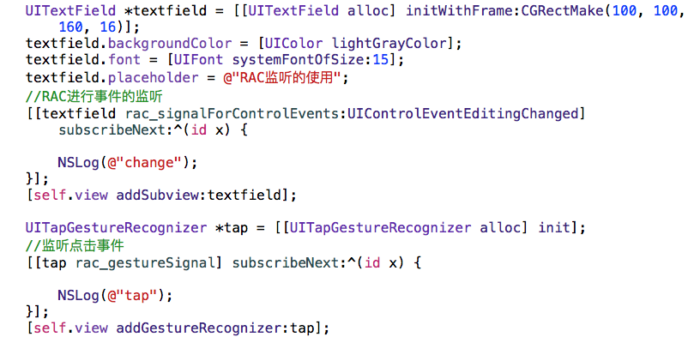
下面就是我自己写的几个控件的例子：

Slide 8
以上部分代码中可以看到：
就这么一行简单的代码，它实现了一个和功能就是监听了tetxFild的UIControlEventEditingChanged事件，当事件发生变化时，就会调用实现方法中的NSLog（）
那么单单针对于textFild，UIButton，UITapGestureRecognizer等这些控件，同样的，我们再也不需要add Targe：就可以简单方便的进行监测事件了
那么我们前面也说了订阅RACSignal的subscribeNex
只有被订阅者才会由冷信号，变为热信号从而触发方法
其实关于冷热信号，我也不是很懂啦。。。

Slide 9
那么RAC会仅限于此功能吗？当然不会，我这里只是简单的找一些控件来进行测试，具体的还要在以后开发的过程中，进行熟悉，以及掌握
不说废话，上代码。。。。。
下面我们就说说用RAC来代替代理：
注意：首先使用RAC写代理它是由局限性的，它只能实现返回值为void的代理方法
在啰嗦两句：这个库只针对于系统UI控件的Cocoa框架，如果是自定义的键盘，或者按钮，就需要自己搭建信号和接受者了。
UIAlertView我们都知道需要通过代理来对按钮进行响应不同的事件，还有一点就是，如果一个控制器中又多个AlertView，那么我们就要对不同的控件给出不同的tag值，在代理中进行判断tag值，代码又臭又长，是比较不方便维护的，那么如果用RAC呢？？？

Slide 10
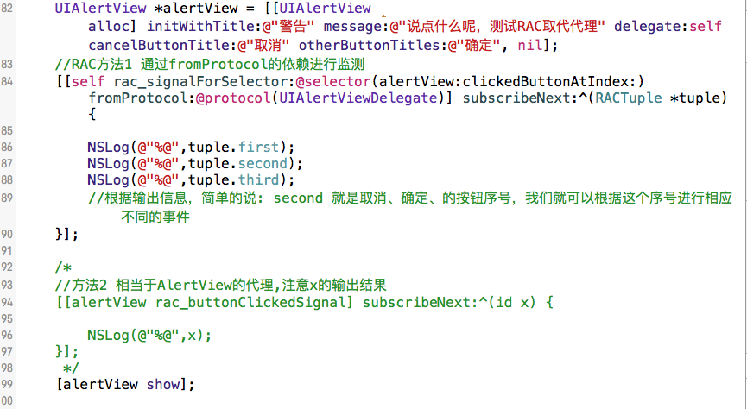

Slide 11
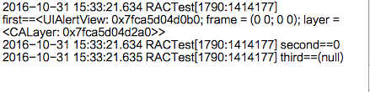
这里看一下方法：
@selector是指这次事件监听的方法fromProtocol指依赖的代理。这里block中有一个RACTuple，他相当于是一个集合类，他下面的first，second等就是类的各个参数。
我这里点击取消输出信息如下：
可以看出tuple.second是ButtonAtIndex中Button的序号。那么对于上面那个我举的例子，就可以用switch给各个按钮添加方法，这样的代码看起来更容易理解，方面后期维护。
不过我看了下，现在基本不用UIAlertView，因为iOS 8.0 之后官方新引入了一个可以替代UIAlertView
的控件，UIAlertController， 这个感觉就没必要使用RAC

Slide 12
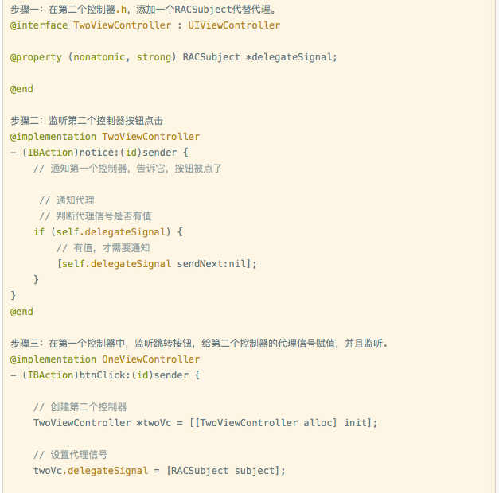
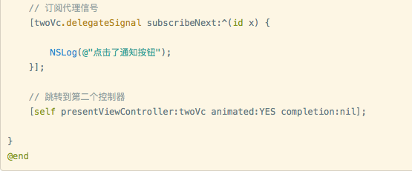
RACSubject替换代理
展示效果：
1.在当前控制器中添加一个按钮，modal到
另外一个控制器中
2.另一个控制器view中有个按钮，点击按钮，
通知当前控制器

Slide 13
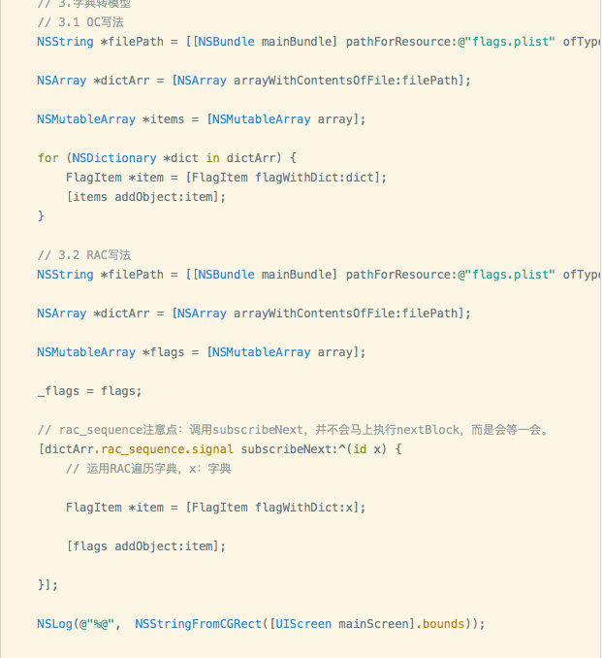
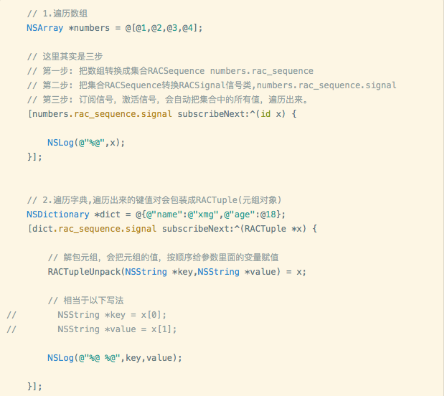
RACTuple:元组类,类似NSArray,
用来包装值.
RACSequence:RAC中的集合类，
用于代替NSArray,NSDictionary,
可以使用它来快速遍历数组和字典。

Slide 14
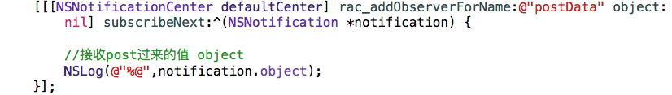
通知的使用：
在我们开发过程中通知是很常用的功能，主要的应用场景就是在当前页面触发某个操作时，某个页面进行刷新数据，等操作。这个时候我们就可以用RAC来替代通知
1.我们在当前页面A 中添加通知
当这个页面监听到名为postdata的通知时他就会执行block中的方法，当然这里的参数改成id x也是可以的，这里用Notification主要是强调它的类型。让我们看看控制台的输出
注意：RAC中的通知不需要remove observer，因为在rac_add方法中他已经写了remove

Slide 15
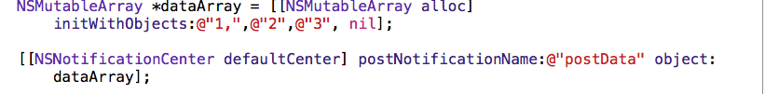

2.我们在页面B中加入data
这时，当页面B中的方法触发时，查看控制台的输出信息：
可以看出notification.object就是我们想要的数组， 使用RAC通知不需要Remove observer ，在rac_add中已经写了renove

Slide 16
总结一下RAC开发中常见的用法：
1.代替代理：
rac_signalForSelector：用于替代代理。
2.代替KVO：
rac_valuesAndChangesForKeyPath：用于监听某个对象的属性改变。
3.监听事件：
rac_signalForControlEvents：用于监听某个事件。
4.代替通知：
rac_addObserverForName:用于监听某个通知。
5.监听文本框文本的改变，及按钮的点击事件（这里按钮就不举例了）
rac_textSignal:只要文本框发出改变就会发出这个信号。

Slide 17
以上就是我对RAC的简单实用介绍，当然了还有很多实用的技术没有讲到， 若有有关RAC技术问题可以Q我，我们共同探讨解决问题。
本次分享完成 ，谢谢大家

